Slide 1
Онлайн мероприятия с родителями воспитанников как средство воспитания патриотических чувств дошкольников.
Муниципальное бюджетное дошкольное образовательное учреждение № 56 г. Апатиты
Круглова Наталья Борисовна, заведующий,
Горлевская Елена Леонидовна, старший воспитатель

Slide 2
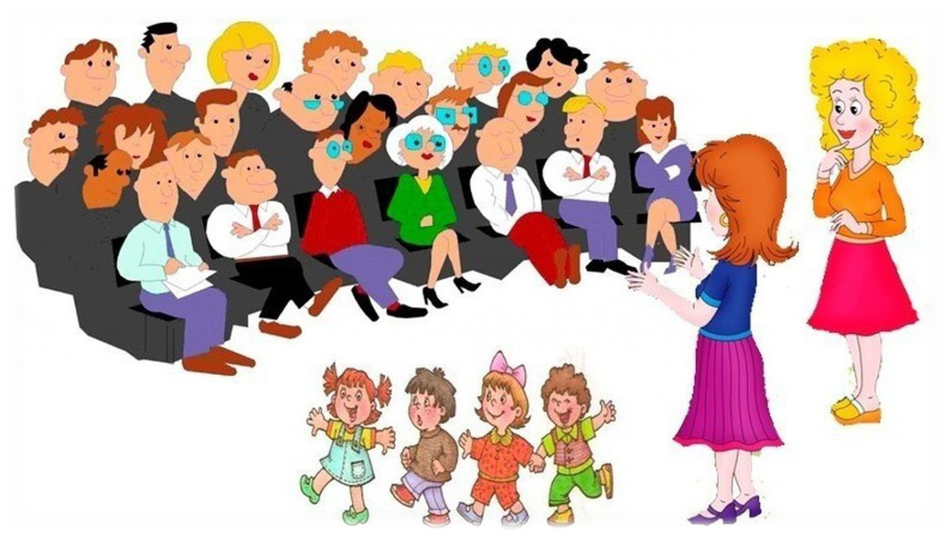
Работа по воспитанию детей — это трудоемкий, многогранный процесс, который возможен только при тесном сотрудничестве воспитателя и родителей.
Только правильная
организация этого
процесса может
принести свои
результаты.
.

Slide 3
2024 год объявлен в России Годом семьи.
Он проводится в соответствии с указом президента России в целях популяризации государственной политики в сфере защиты семьи и сохранения семейных ценностей.

Slide 4
Внедрение новых технологий в практику позволит достичь большей оперативности во взаимодействии с родителями, повысить удовлетворенность от общения, а также сделать родителей более активными участниками жизни ребенка

Slide 5
Онлайн- мероприятия в детском саду направлены на .
Формирование уважительного отношения к своей семье
Воспитание любовь к матери
Воспитание уважения к отцу
Формирование представлений о малой родине
Воспитание любви к Родине

Slide 6
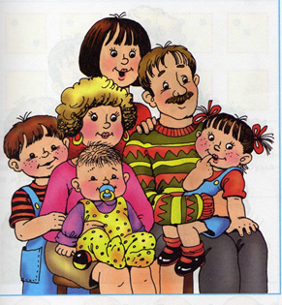
Формирование уважительного отношения к своей семье
Проведены онлайн-мероприятия:
Конкурс «Масленичные традиции семьи»
«Скатерть самобранка»
«Галерея портретов»
Рубрики выходного дня
«Мы выбираем спорт»
«Вместе мы-семья»
Пасхальный челлендж.

Slide 7
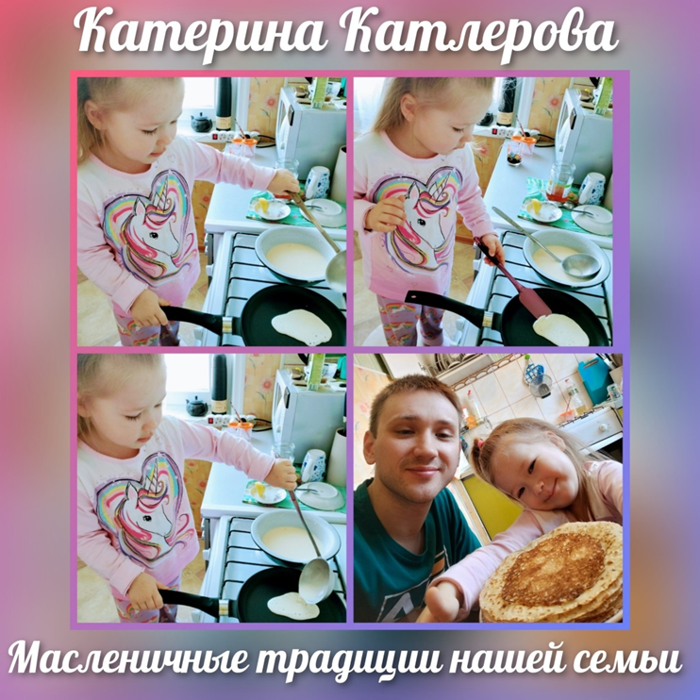
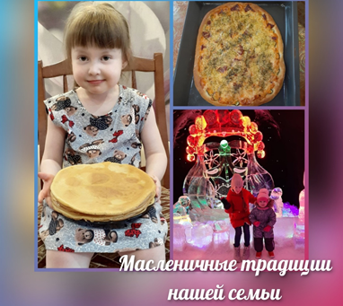

Slide 8
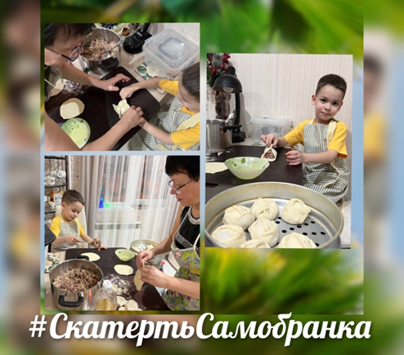
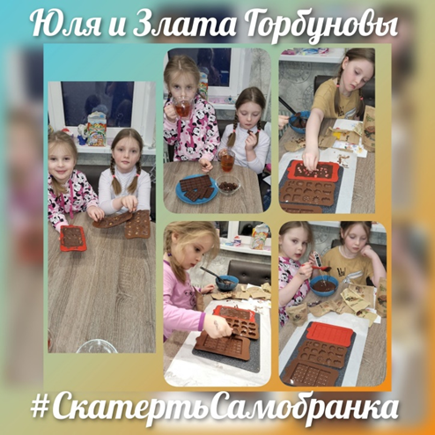

Slide 9
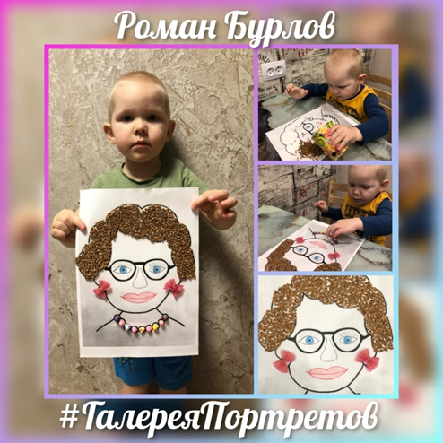
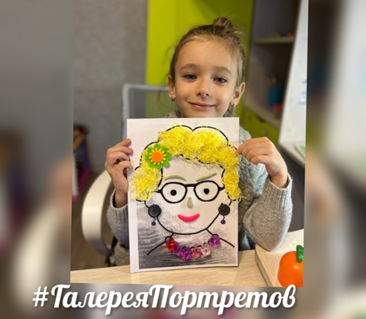
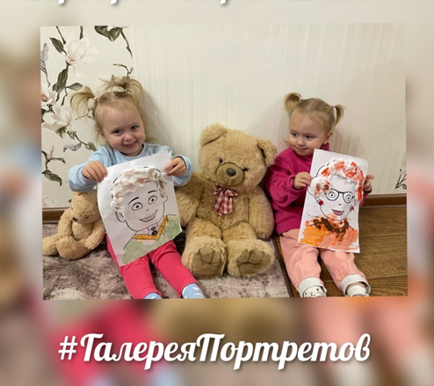

Slide 10
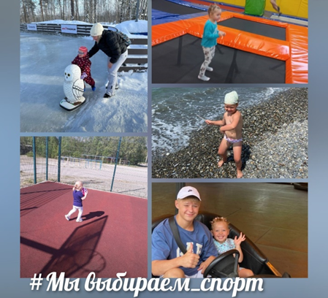
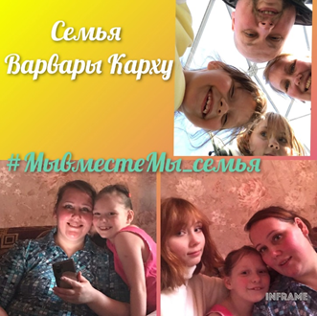
Рубрики выходного дня

Slide 11
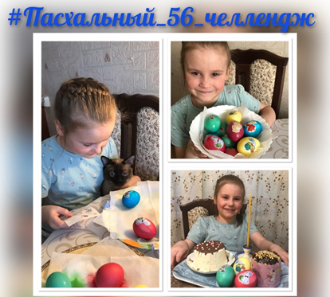
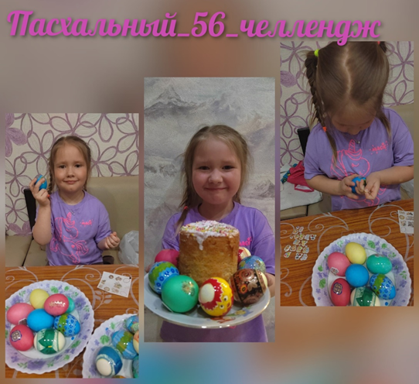
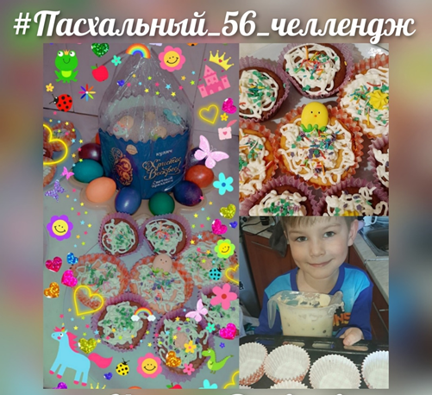
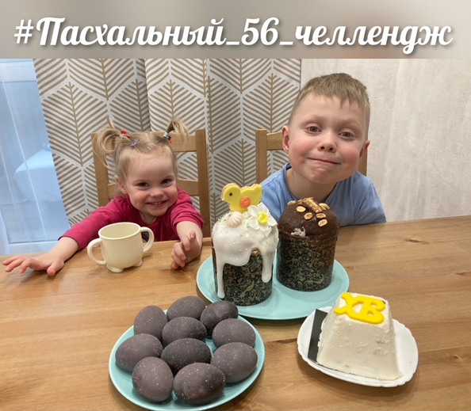

Slide 12
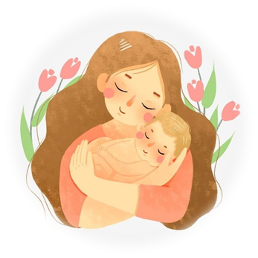
Воспитание любви к матери.
Проведены онлайн-мероприятия:
Квест-игра «Планета мам»
Фотоэкспозиция «В объективе -МАМА»
Акции: «Дамская территория»
«Повтори» (к Дню матери)

Slide 14
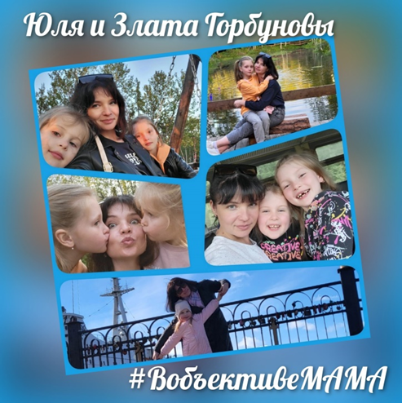
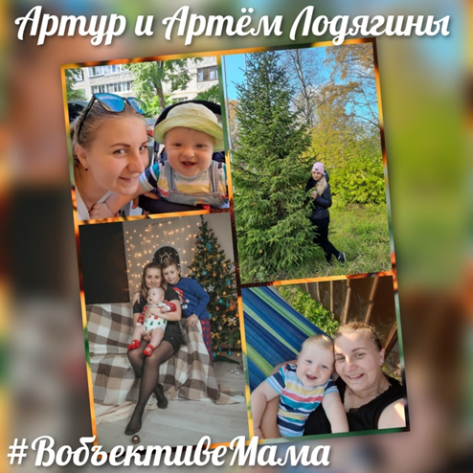

Slide 15
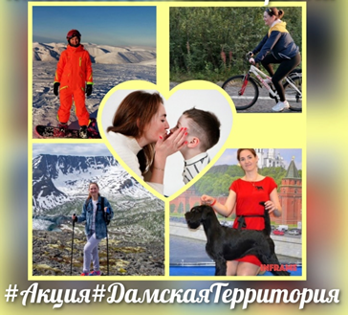
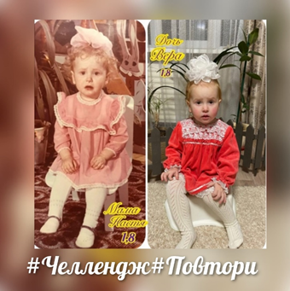
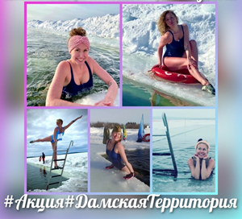
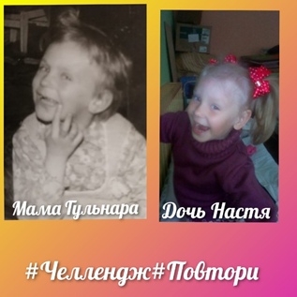
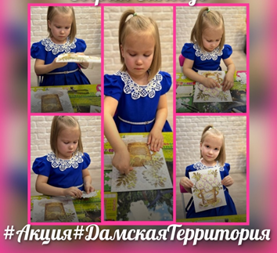
АКЦИИ

Slide 16
Воспитание уважение к отцу.
Проведены онлайн-мероприятия:
Квест-игра «Лучше папы друга НЕТ!»
Фото-челлендж «С папой интересно»
Акция «Равнение на мужчин»

Slide 17
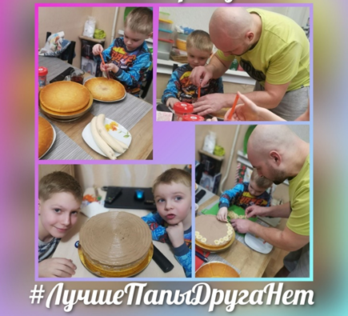
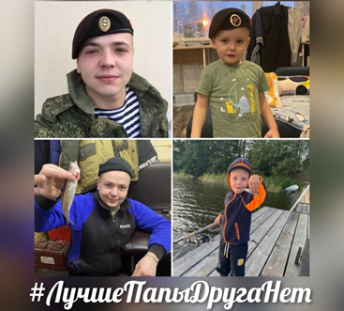
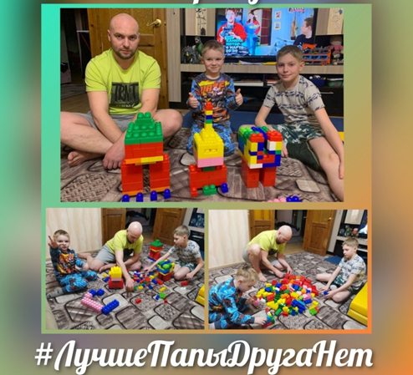
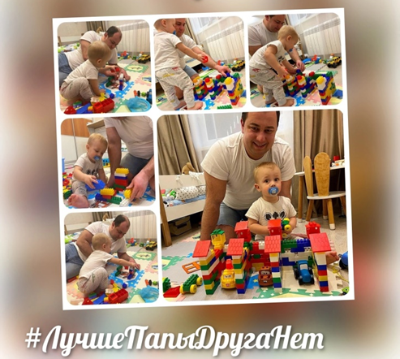

Slide 18
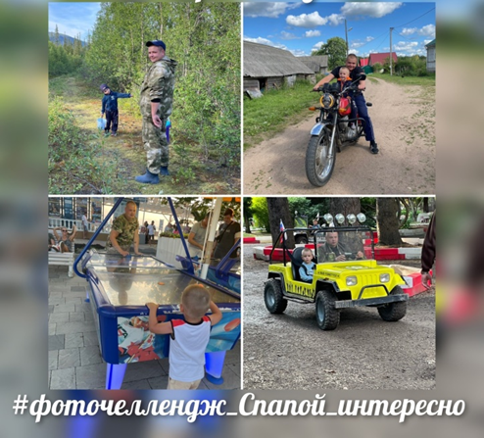
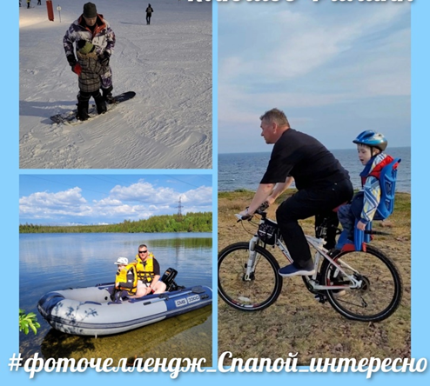

Slide 19
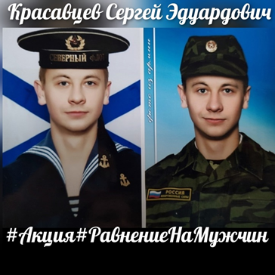

Slide 20
Формирование представлений о малой родине.
Проведены онлайн-мероприятия:
Челлендж «Я люблю свое Заполярье»
Фото-челлендж «Достопримечательности моего города»
Конкурс выходного дня «Родному городу посвящается…»

Slide 21
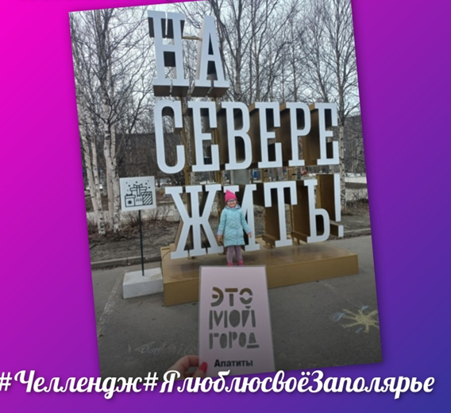

Slide 22
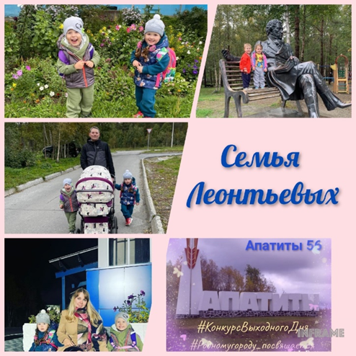

Slide 23
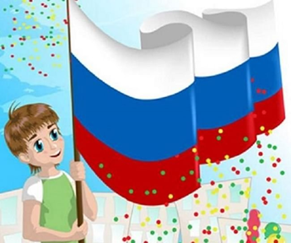
Воспитание любви к Родине.
Проведены онлайн-мероприятия:
Фото-челлендж «Цвета моей Родины»
Акция «9 Мая»

Slide 24
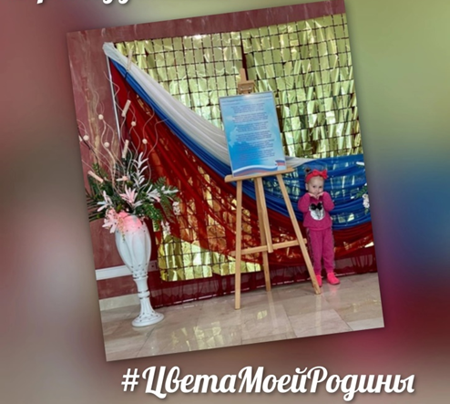

Slide 25
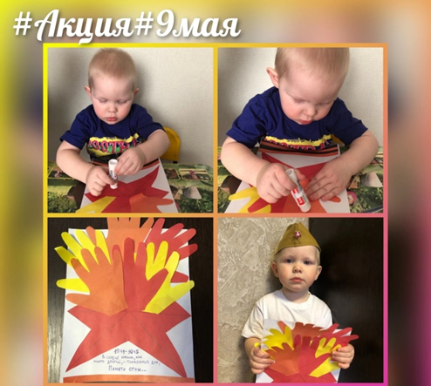
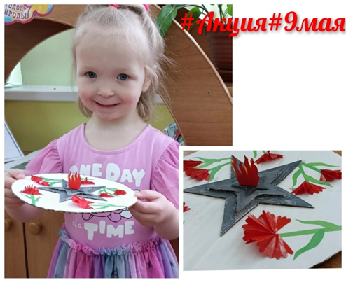
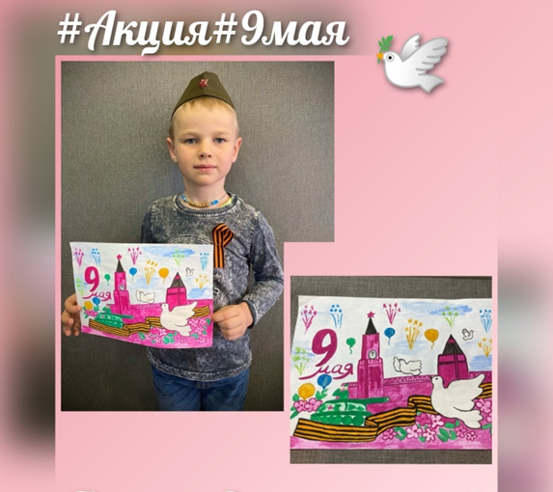

Slide 26
Преимущества виртуального общения с родителями.
Повышает активность и включенность родителей в образовательную деятельность ДОО.
Экономит время на информирование родителей.
Позволяет быстро получать обратную связь.
Обеспечивает общение в режиме реального времени и допускает отложенные ответы (мессенджеры, группа в социальной сети).
Дает возможность сочетать индивидуальную и групповую формы взаимодействия.
Создает условия для диалога с педагогами и родителями других детей (чаты, блоги).
Позволяет продемонстрировать текстовые, видео- и фотоматериалы.
Обеспечивает достаточный уровень приватности для личных обращений (мессенджеры)

Slide 27
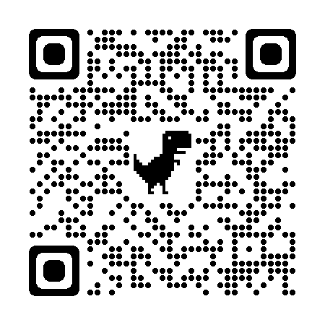
Все эти и другие мероприятия, а также всю жизнь нашего детского сада вы можете посмотреть пройдя по ссылке в группу Вконтакте https://vk.com/public198172705
или по WR-коду

Slide 28
Муниципальное бюджетное дошкольное образовательное учреждение № 56 г. Апатиты
г. Апатиты, проспект Сидоренко д. 10
Тел 8-815-55-7-38-04
E-mail dou56-apatity@bk.ru
Адрес сайта http://dou56.webou.ru/

